Slide 1
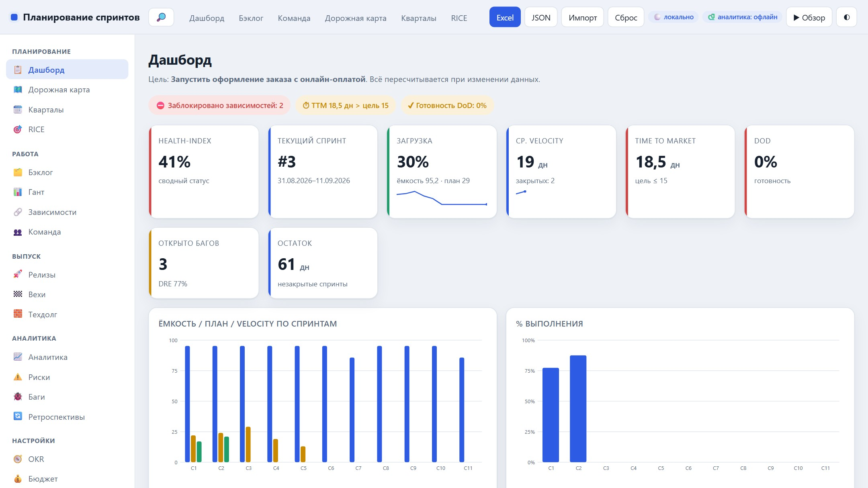
Планирование спринтов
Веб-приложение для agile-планирования: данные, метрики и диаграммы в одном месте.
Java · Spring Boot
Python · FastAPI
PostgreSQL
Обзор приложения
Notes:
Обзор веб-приложения для планирования спринтов. Полиглот-стек: Java (Spring Boot) + Python (FastAPI) + PostgreSQL, единый веб-интерфейс.

Slide 2
🧭
Что это
Единая среда для планирования по двухнедельным спринтам — от бэклога и оценок до аналитики и прогнозов. Всё пересчитывается автоматически при изменении данных.
📋
Спринты и метрики
📊
Диаграмма Ганта
🎯
RICE-приоритизация
Ёмкость, план, velocity, % выполнения — из состава команды и параметров.
Задачи на шкале дат, критический путь, внешние зависимости.
Оценка фич: (Reach × Impact × Confidence) / Effort.
🔗
Межстримовые зависимости
📈
Аналитика и прогнозы
👥
Многопользовательский режим
От чего зависим у смежных команд: статусы, риск, эскалация.
Сгорание, CFD, cycle time, прогноз Монте-Карло, качество.
Общая БД PostgreSQL, синхронизация правок, ключ команды.
Notes:
Приложение покрывает весь цикл планирования спринта: бэклог и оценки, дорожная карта и кварталы, RICE, Гант, зависимости, аналитика, риски, релизы и настройки.

Slide 3
📋
Дашборд
Сводка проекта одним взглядом.
KPI с RAG-подсветкой: health, velocity, TTM, DoD, баги, остаток.
Блок «Что требует внимания»: блокеры, перегруз, критичные баги.
Кликабельные карточки и sparkline-тренды.
Графики ёмкости, velocity, багов и Time to Market.
Notes:
Дашборд. Сводка проекта одним взглядом. KPI с RAG-подсветкой: health, velocity, TTM, DoD, баги, остаток. Блок «Что требует внимания»: блокеры, перегруз, критичные баги. Кликабельные карточки и sparkline-тренды. Графики ёмкости, velocity, багов и Time to Market.

Slide 4
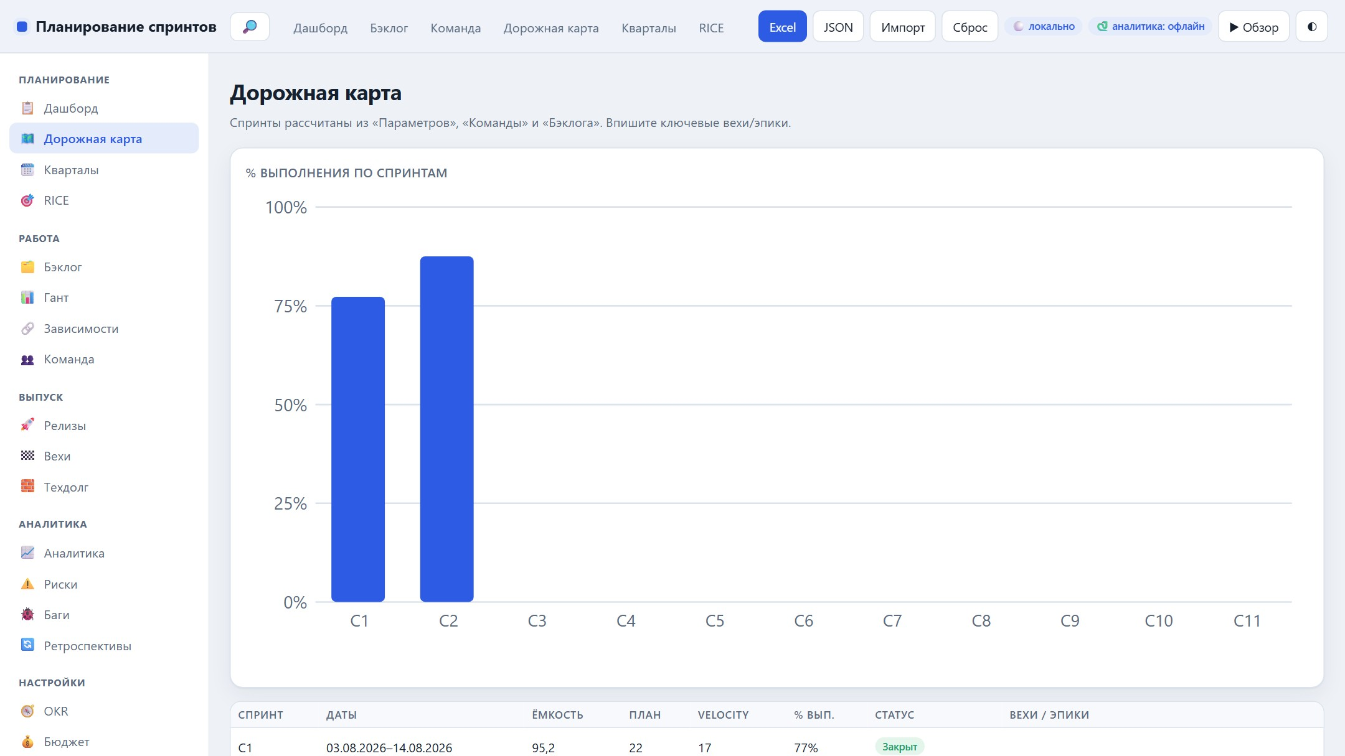
🗺️
Дорожная карта
Спринты считаются автоматически.
Даты, рабочие дни, ёмкость, план, velocity, % выполнения.
Источники — «Параметры» и состав «Команды».
Диаграмма процента выполнения по спринтам.
Notes:
Дорожная карта. Спринты считаются автоматически. Даты, рабочие дни, ёмкость, план, velocity, % выполнения. Источники — «Параметры» и состав «Команды». Диаграмма процента выполнения по спринтам.

Slide 5
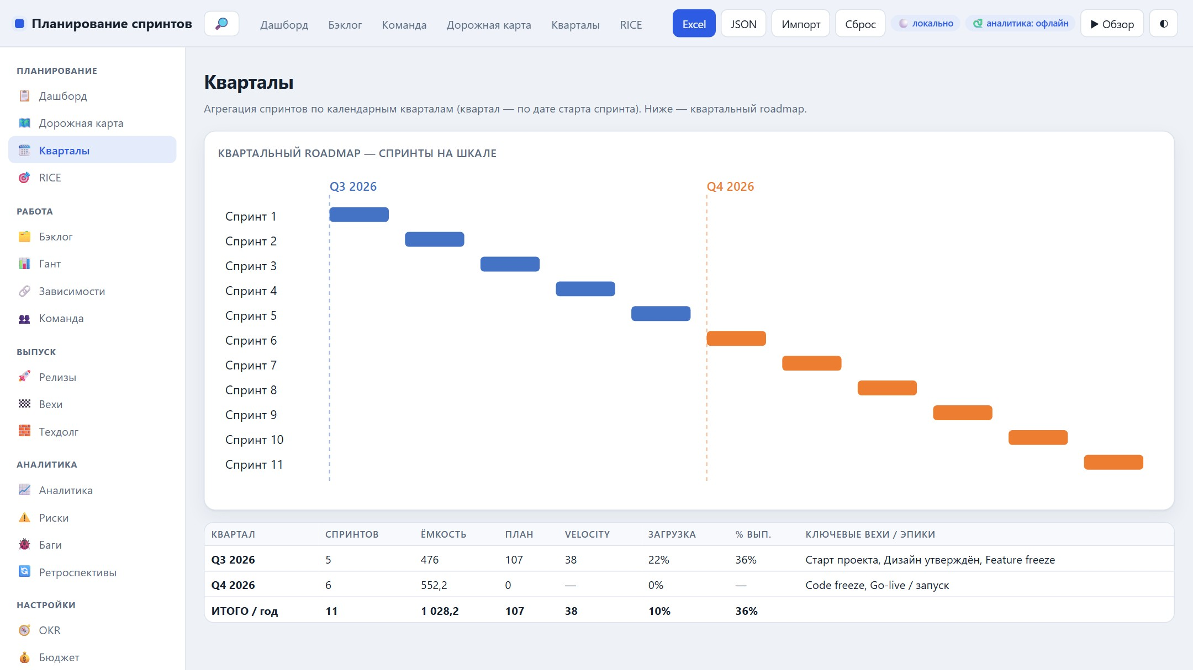
🗓️
Кварталы
Агрегация по календарным кварталам.
Ёмкость, план, velocity, загрузка и % по кварталам.
Квартальный roadmap: спринты на шкале дат.
Ключевые вехи подтягиваются автоматически.
Notes:
Кварталы. Агрегация по календарным кварталам. Ёмкость, план, velocity, загрузка и % по кварталам. Квартальный roadmap: спринты на шкале дат. Ключевые вехи подтягиваются автоматически.

Slide 6
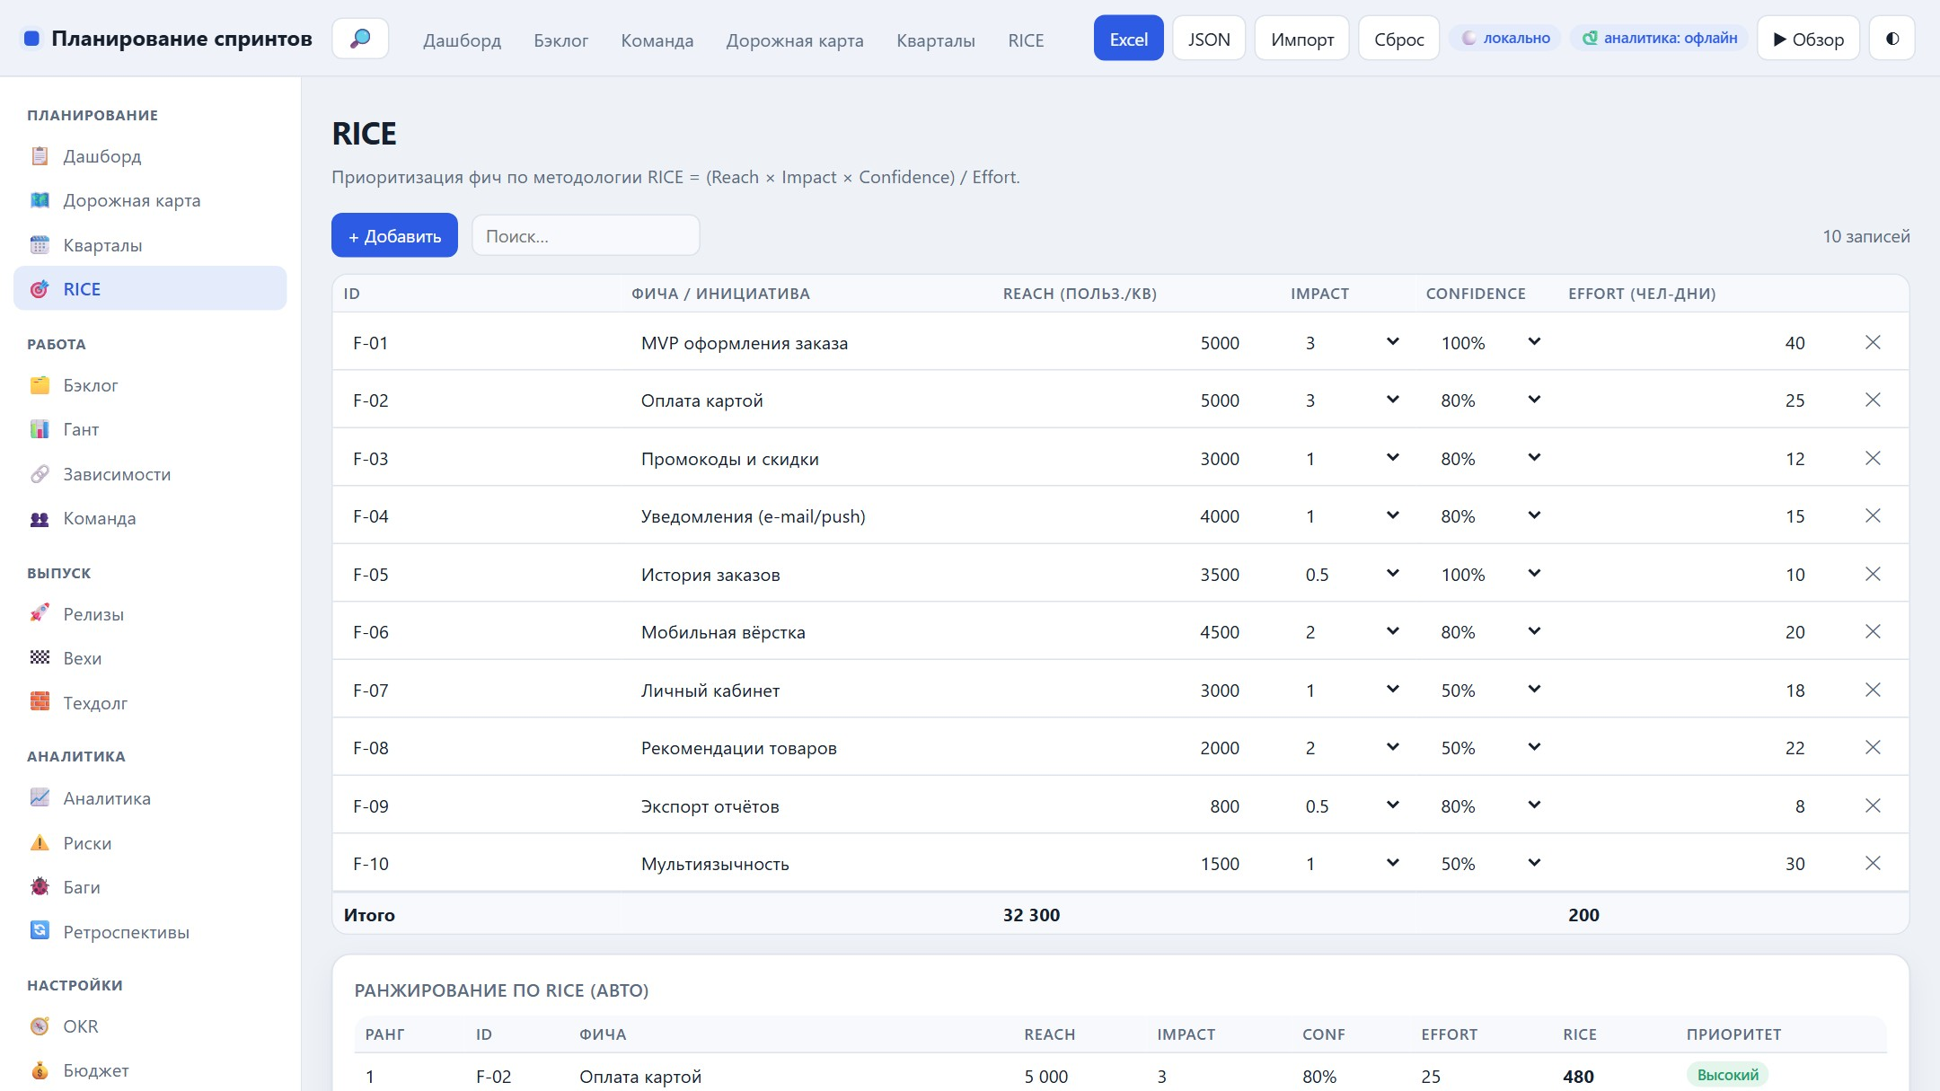
🎯
RICE — приоритизация
Что делать в первую очередь.
RICE = (Reach × Impact × Confidence) / Effort.
Авто-расчёт балла, ранга и приоритета (RAG).
Диаграмма RICE по фичам, сортировка по важности.
Notes:
RICE — приоритизация. Что делать в первую очередь. RICE = (Reach × Impact × Confidence) / Effort. Авто-расчёт балла, ранга и приоритета (RAG). Диаграмма RICE по фичам, сортировка по важности.

Slide 7
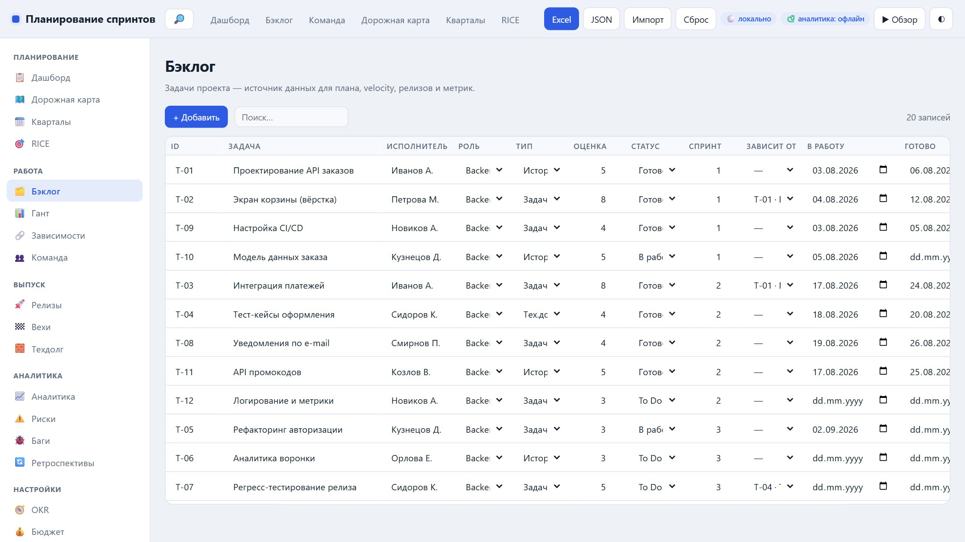
🗂️
Бэклог
Источник данных для всех метрик.
Редактируемые задачи: тип, оценка, статус, спринт.
Поиск, сортировка по колонкам, строка итогов.
Отмена удаления; зависимость выбирается из списка.
Notes:
Бэклог. Источник данных для всех метрик. Редактируемые задачи: тип, оценка, статус, спринт. Поиск, сортировка по колонкам, строка итогов. Отмена удаления; зависимость выбирается из списка.

Slide 8
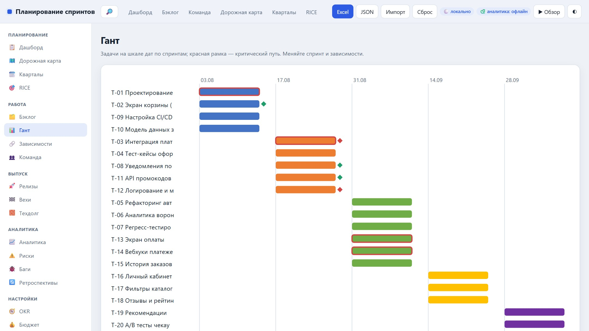
📊
Диаграмма Ганта
Задачи на шкале дат по спринтам.
Красная рамка — критический путь (CPM).
Ромбовидный маркер — внешняя зависимость от стрима.
Редактирование спринта и зависимостей на месте.
Notes:
Диаграмма Ганта. Задачи на шкале дат по спринтам. Красная рамка — критический путь (CPM). Ромбовидный маркер — внешняя зависимость от стрима. Редактирование спринта и зависимостей на месте.

Slide 9
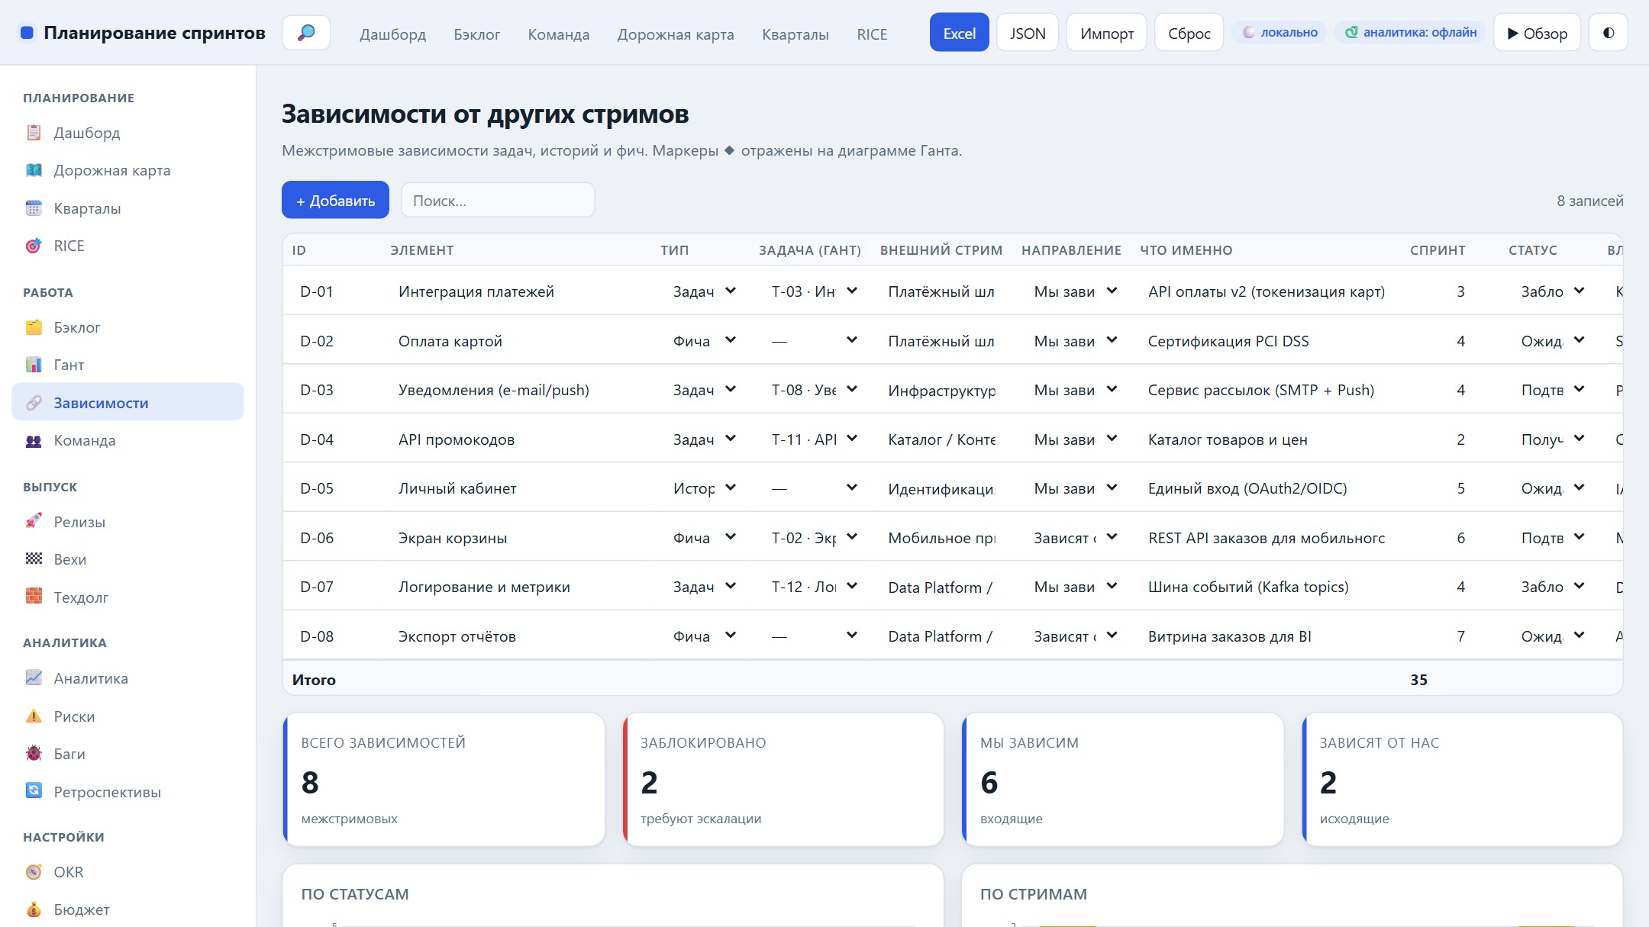
🔗
Зависимости
Связи с другими стримами.
Задачи, истории и фичи, зависящие от смежных команд.
Направление, статус с RAG-подсветкой, риск, владелец.
Сводка по статусам/стримам и список для эскалации.
Notes:
Зависимости. Связи с другими стримами. Задачи, истории и фичи, зависящие от смежных команд. Направление, статус с RAG-подсветкой, риск, владелец. Сводка по статусам/стримам и список для эскалации.

Slide 10
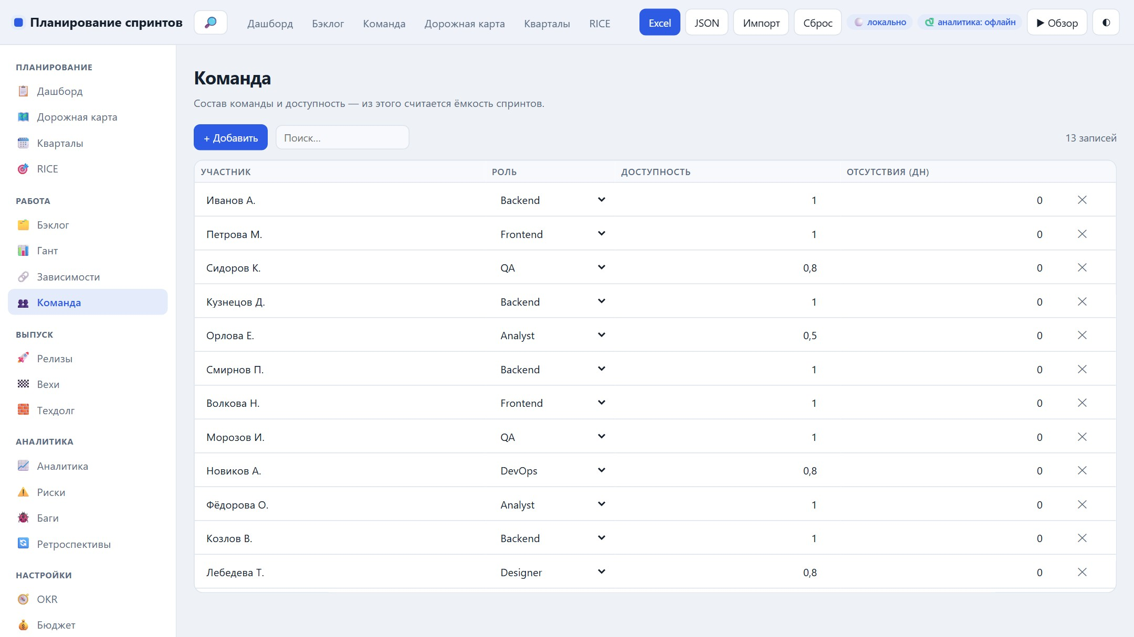
👥
Команда
Основа расчёта ёмкости.
Состав команды и доступность каждого участника.
Из этого считается ёмкость каждого спринта.
Роли: Backend, Frontend, QA, DevOps, Analyst, Designer.
Notes:
Команда. Основа расчёта ёмкости. Состав команды и доступность каждого участника. Из этого считается ёмкость каждого спринта. Роли: Backend, Frontend, QA, DevOps, Analyst, Designer.

Slide 11
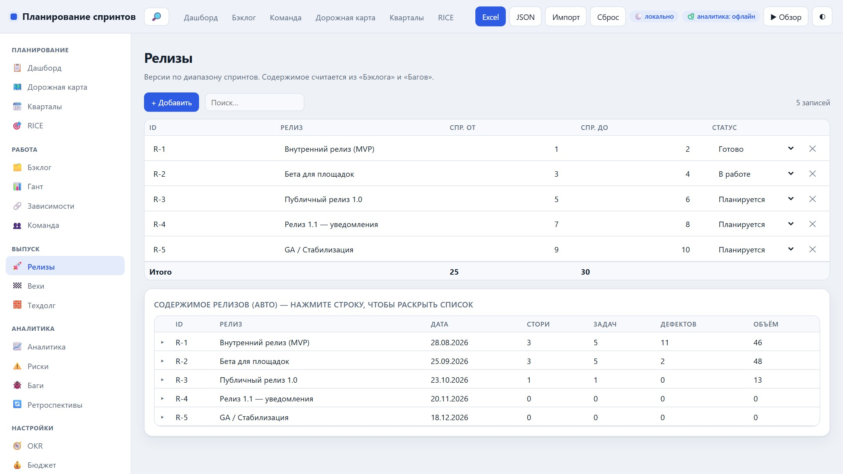
🚀
Релизы
Версии по диапазону спринтов.
Содержимое считается из «Бэклога» и «Багов».
Раскрытие строки в список стори, задач и дефектов.
Ссылки-переходы к задачам и багам релиза.
Notes:
Релизы. Версии по диапазону спринтов. Содержимое считается из «Бэклога» и «Багов». Раскрытие строки в список стори, задач и дефектов. Ссылки-переходы к задачам и багам релиза.

Slide 12
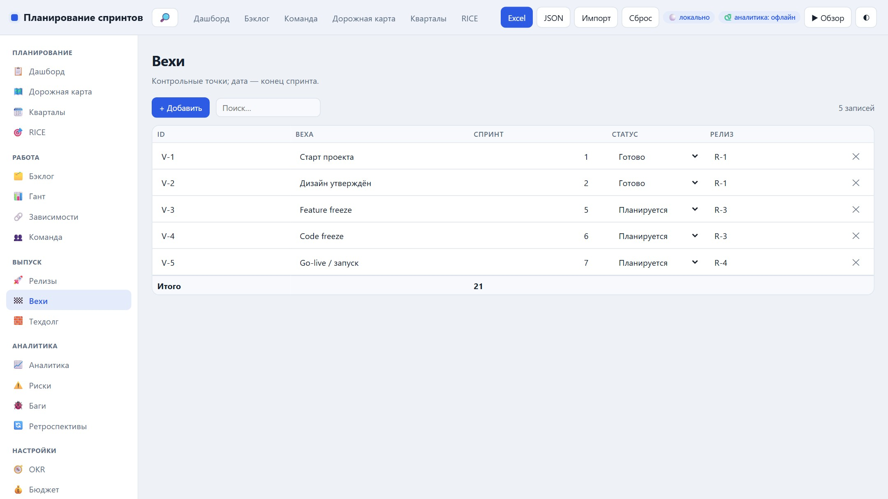
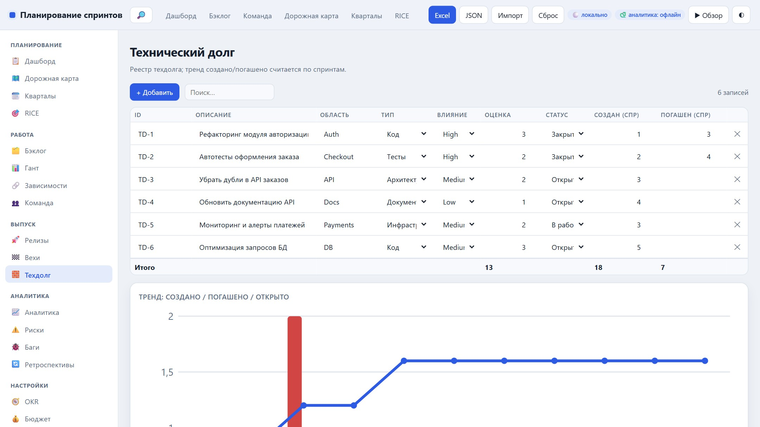
🏁
Вехи и технический долг
Контрольные точки и управление техдолгом.
Вехи: привязка к спринтам и релизам, статус.
Техдолг: реестр и тренд «создано / погашено» по спринтам.
Вехи
Технический долг
Notes:
Вехи и технический долг. Контрольные точки и управление техдолгом. Вехи: привязка к спринтам и релизам, статус. Техдолг: реестр и тренд «создано / погашено» по спринтам.

Slide 13
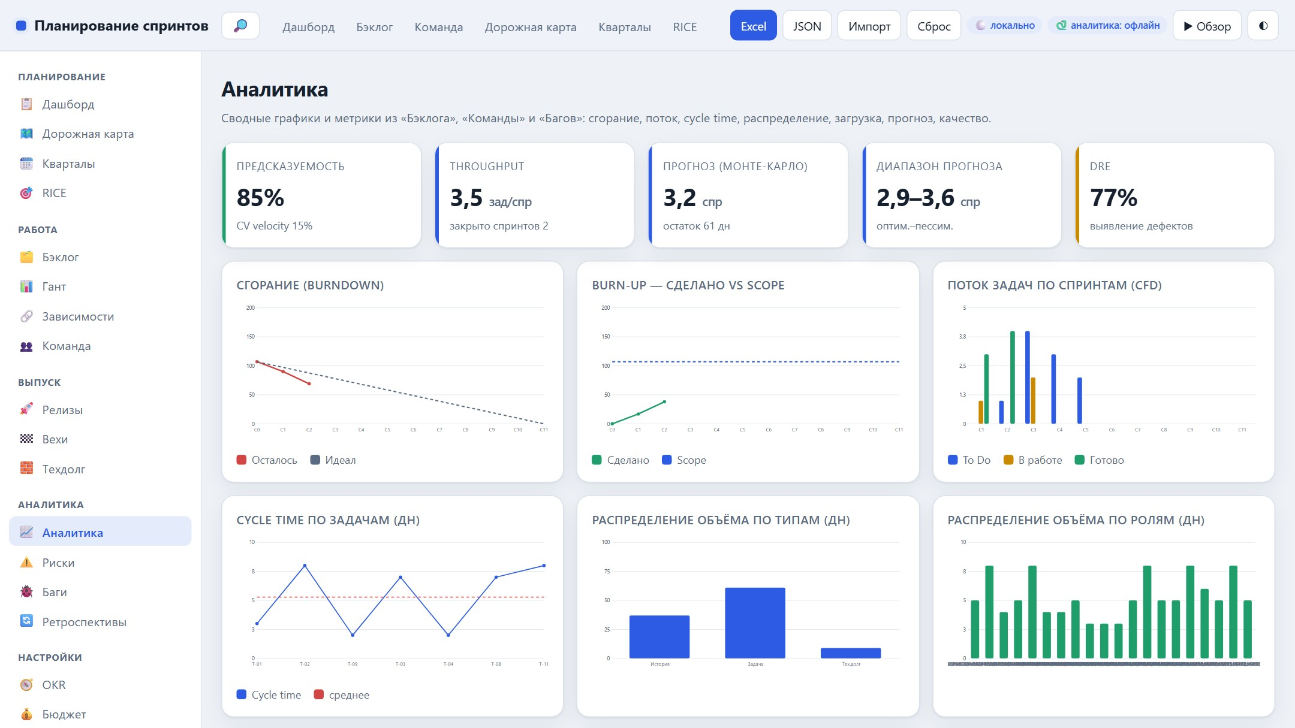
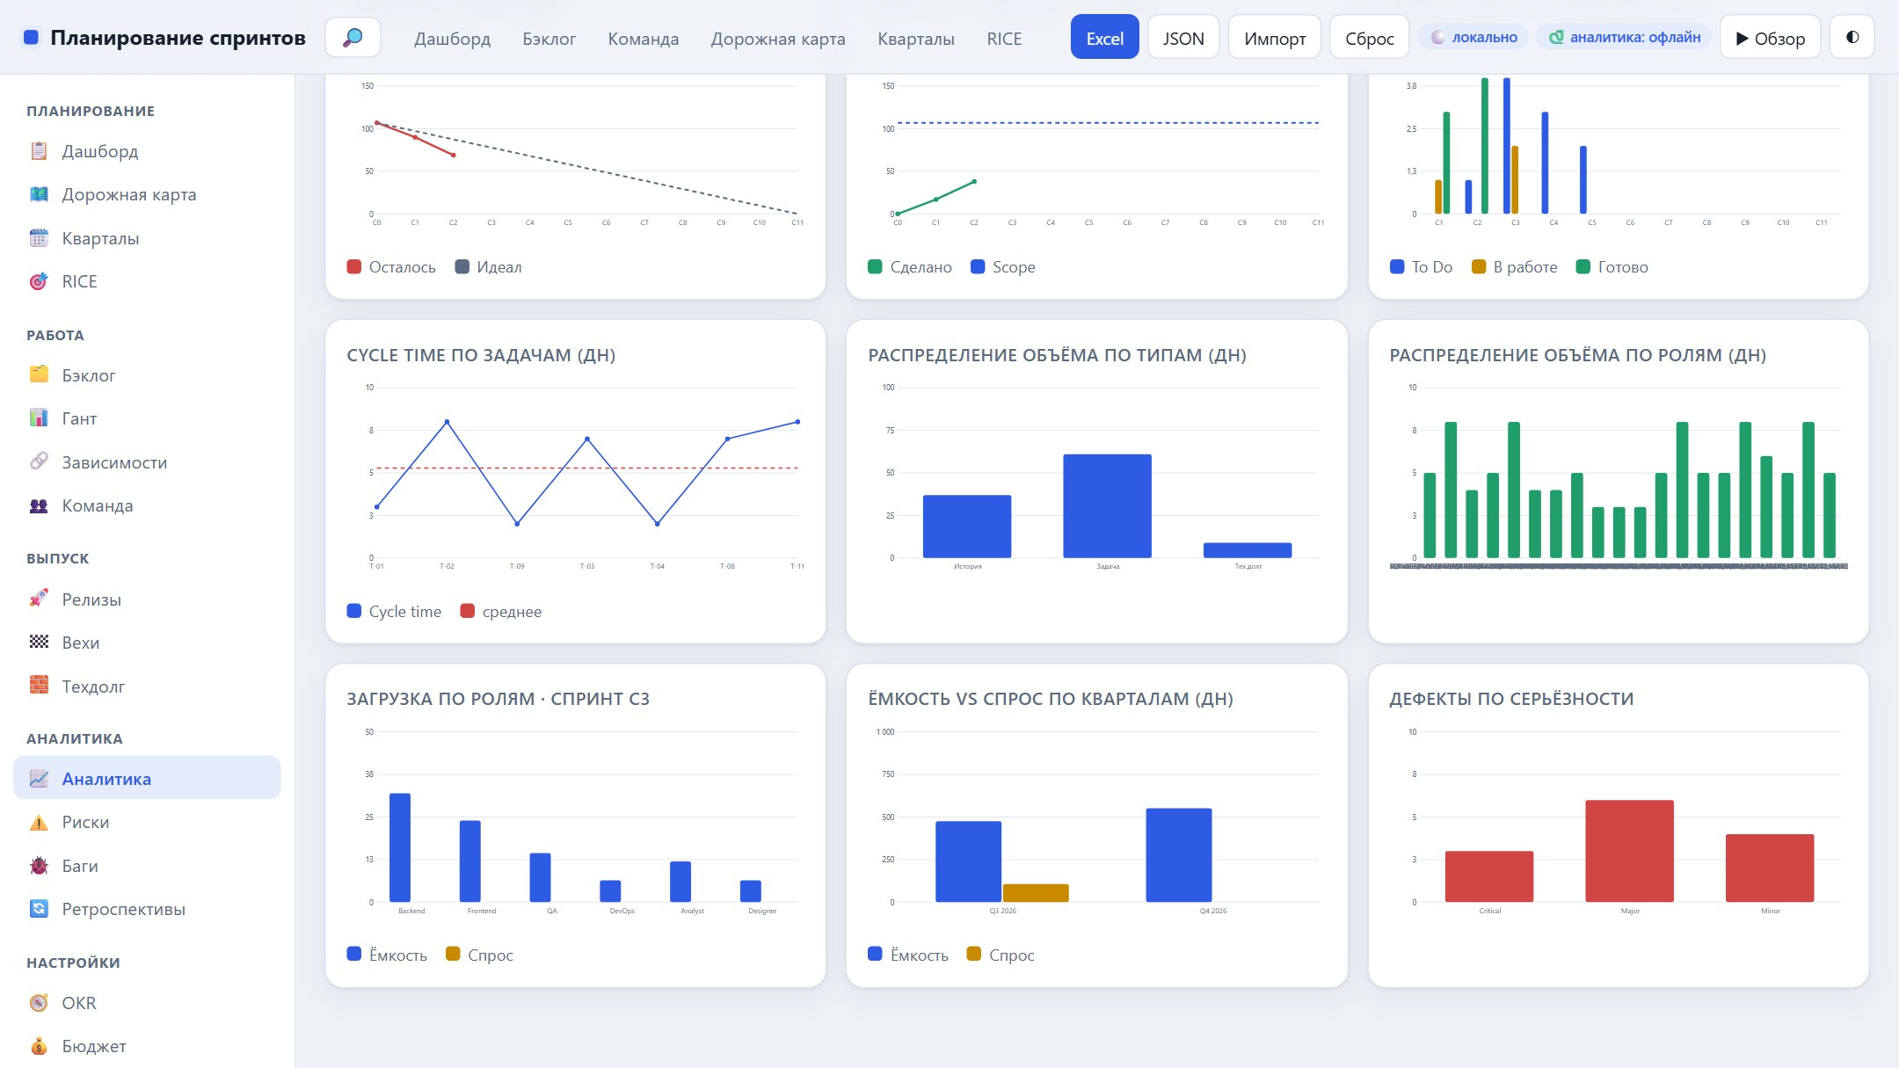
📈
Аналитика
Единый расчётный движок метрик.
Сгорание, burn-up, CFD, cycle time (контрольная карта).
Распределение, загрузка по ролям, ёмкость по кварталам.
Прогноз Монте-Карло, предсказуемость (CV), DRE, качество.
KPI и сгорание
Cycle time и распределение
Notes:
Аналитика. Единый расчётный движок метрик. Сгорание, burn-up, CFD, cycle time (контрольная карта). Распределение, загрузка по ролям, ёмкость по кварталам. Прогноз Монте-Карло, предсказуемость (CV), DRE, качество.

Slide 14
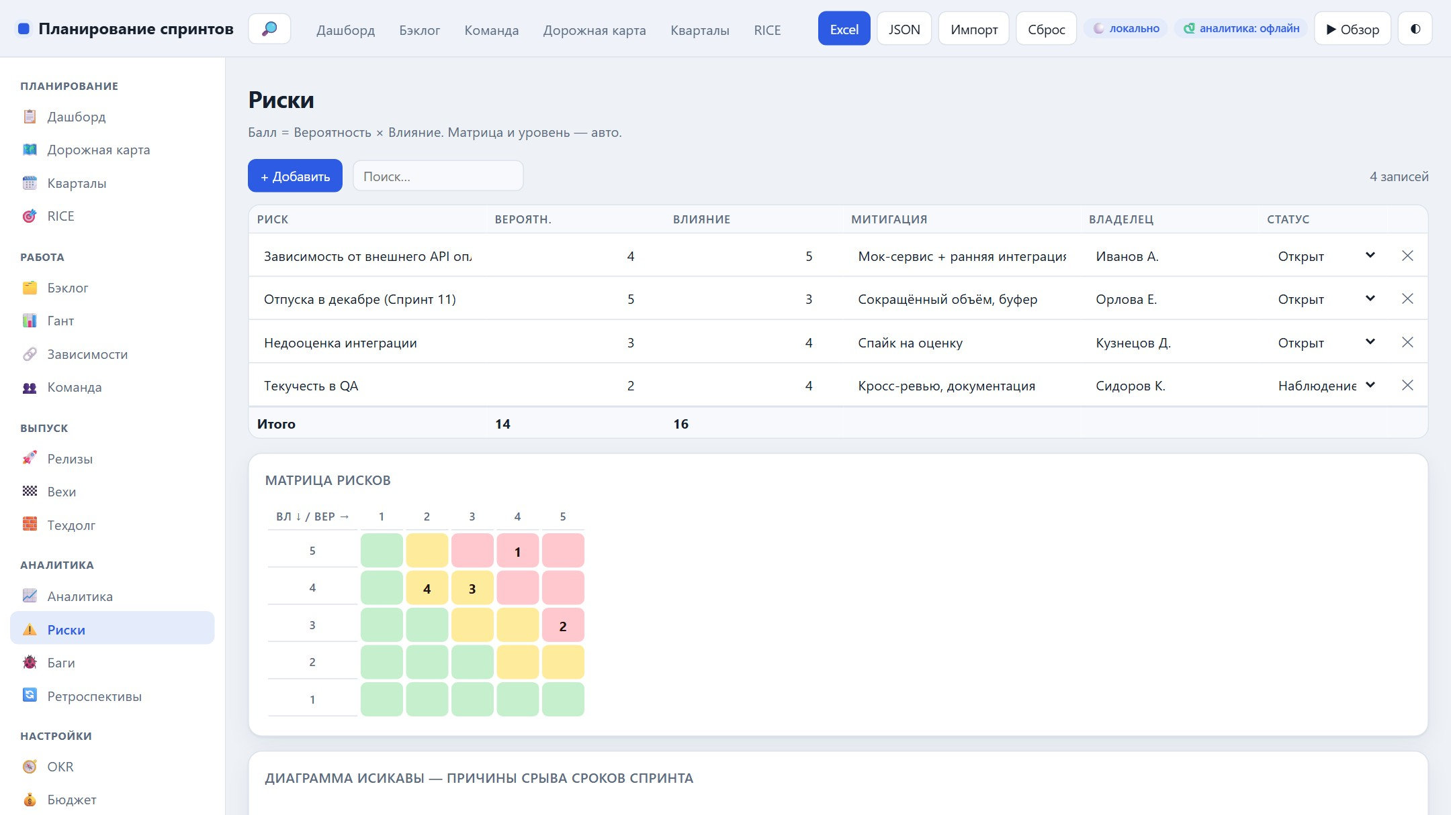
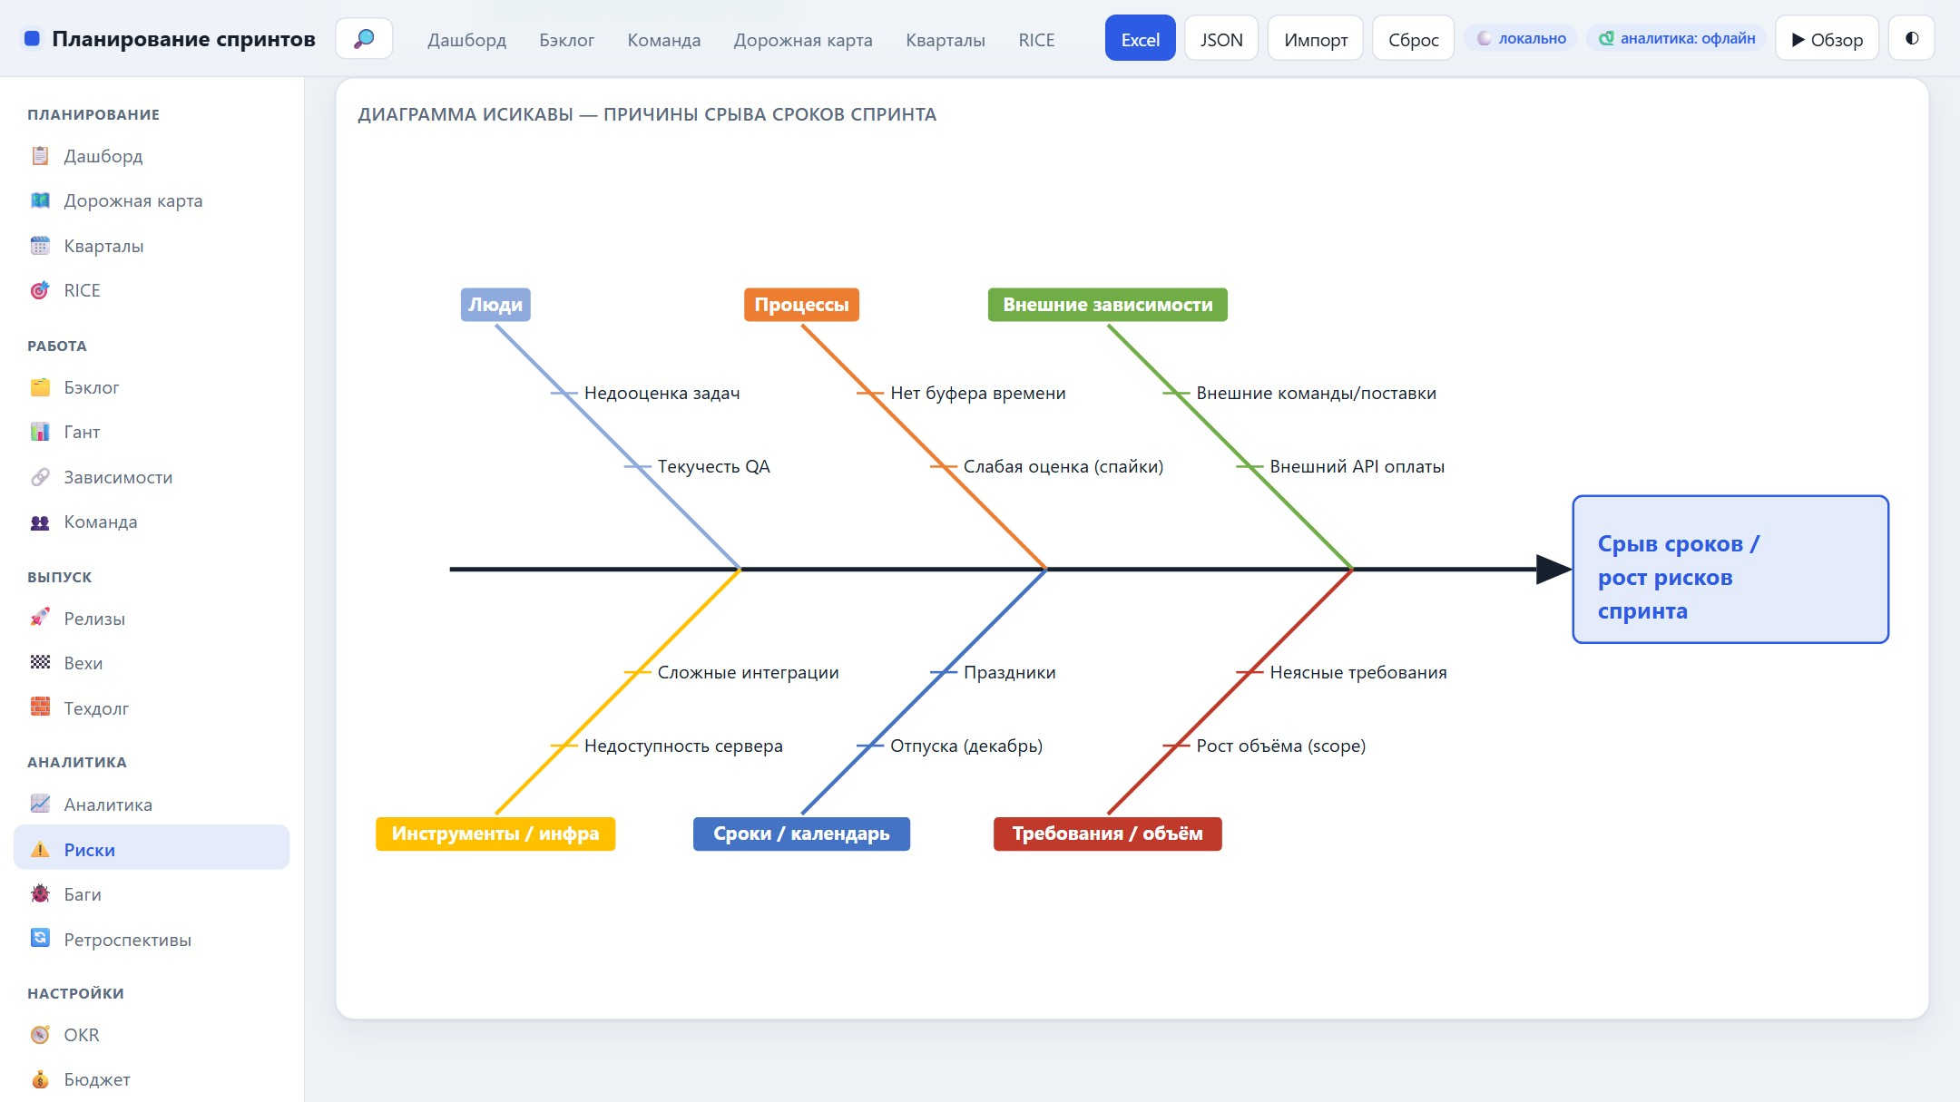
⚠️
Риски
Оценка и анализ причин.
Балл = Вероятность × Влияние; уровень — авто.
Матрица рисков 5×5 с ранжированием.
Диаграмма Исикавы причин срыва сроков спринта.
Матрица рисков
Диаграмма Исикавы
Notes:
Риски. Оценка и анализ причин. Балл = Вероятность × Влияние; уровень — авто. Матрица рисков 5×5 с ранжированием. Диаграмма Исикавы причин срыва сроков спринта.

Slide 15
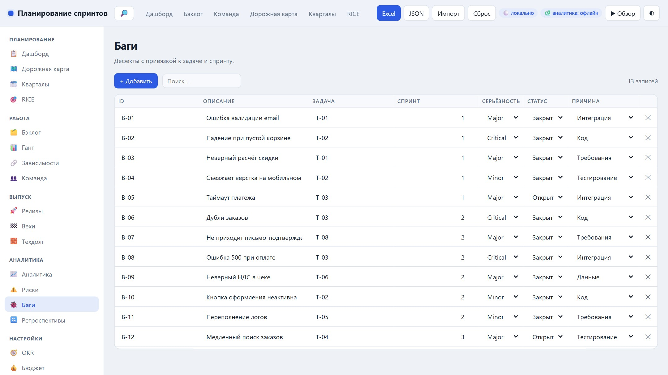
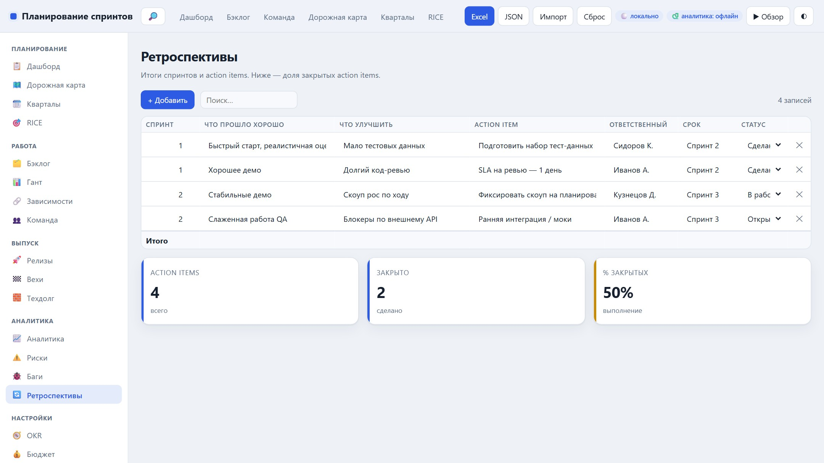
🐞
Баги и ретроспективы
Качество и улучшение процесса.
Баги: серьёзность, статус, причина; питают метрику DRE.
Ретроспективы: итоги спринтов и action items.
Процент закрытия action items по спринтам.
Реестр багов
Ретроспективы
Notes:
Баги и ретроспективы. Качество и улучшение процесса. Баги: серьёзность, статус, причина; питают метрику DRE. Ретроспективы: итоги спринтов и action items. Процент закрытия action items по спринтам.

Slide 16
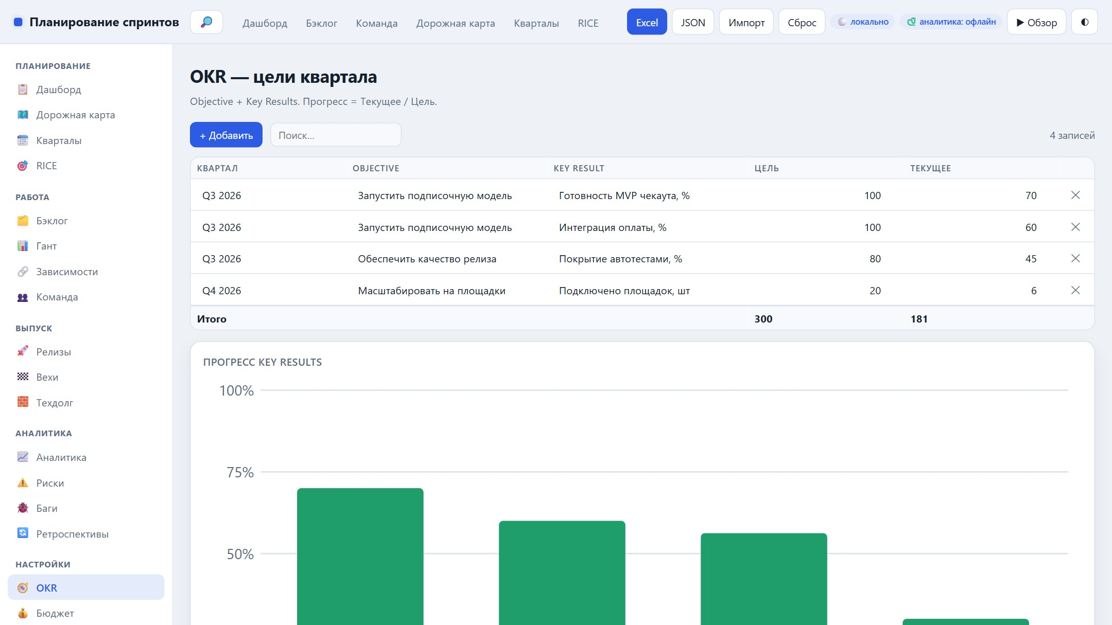
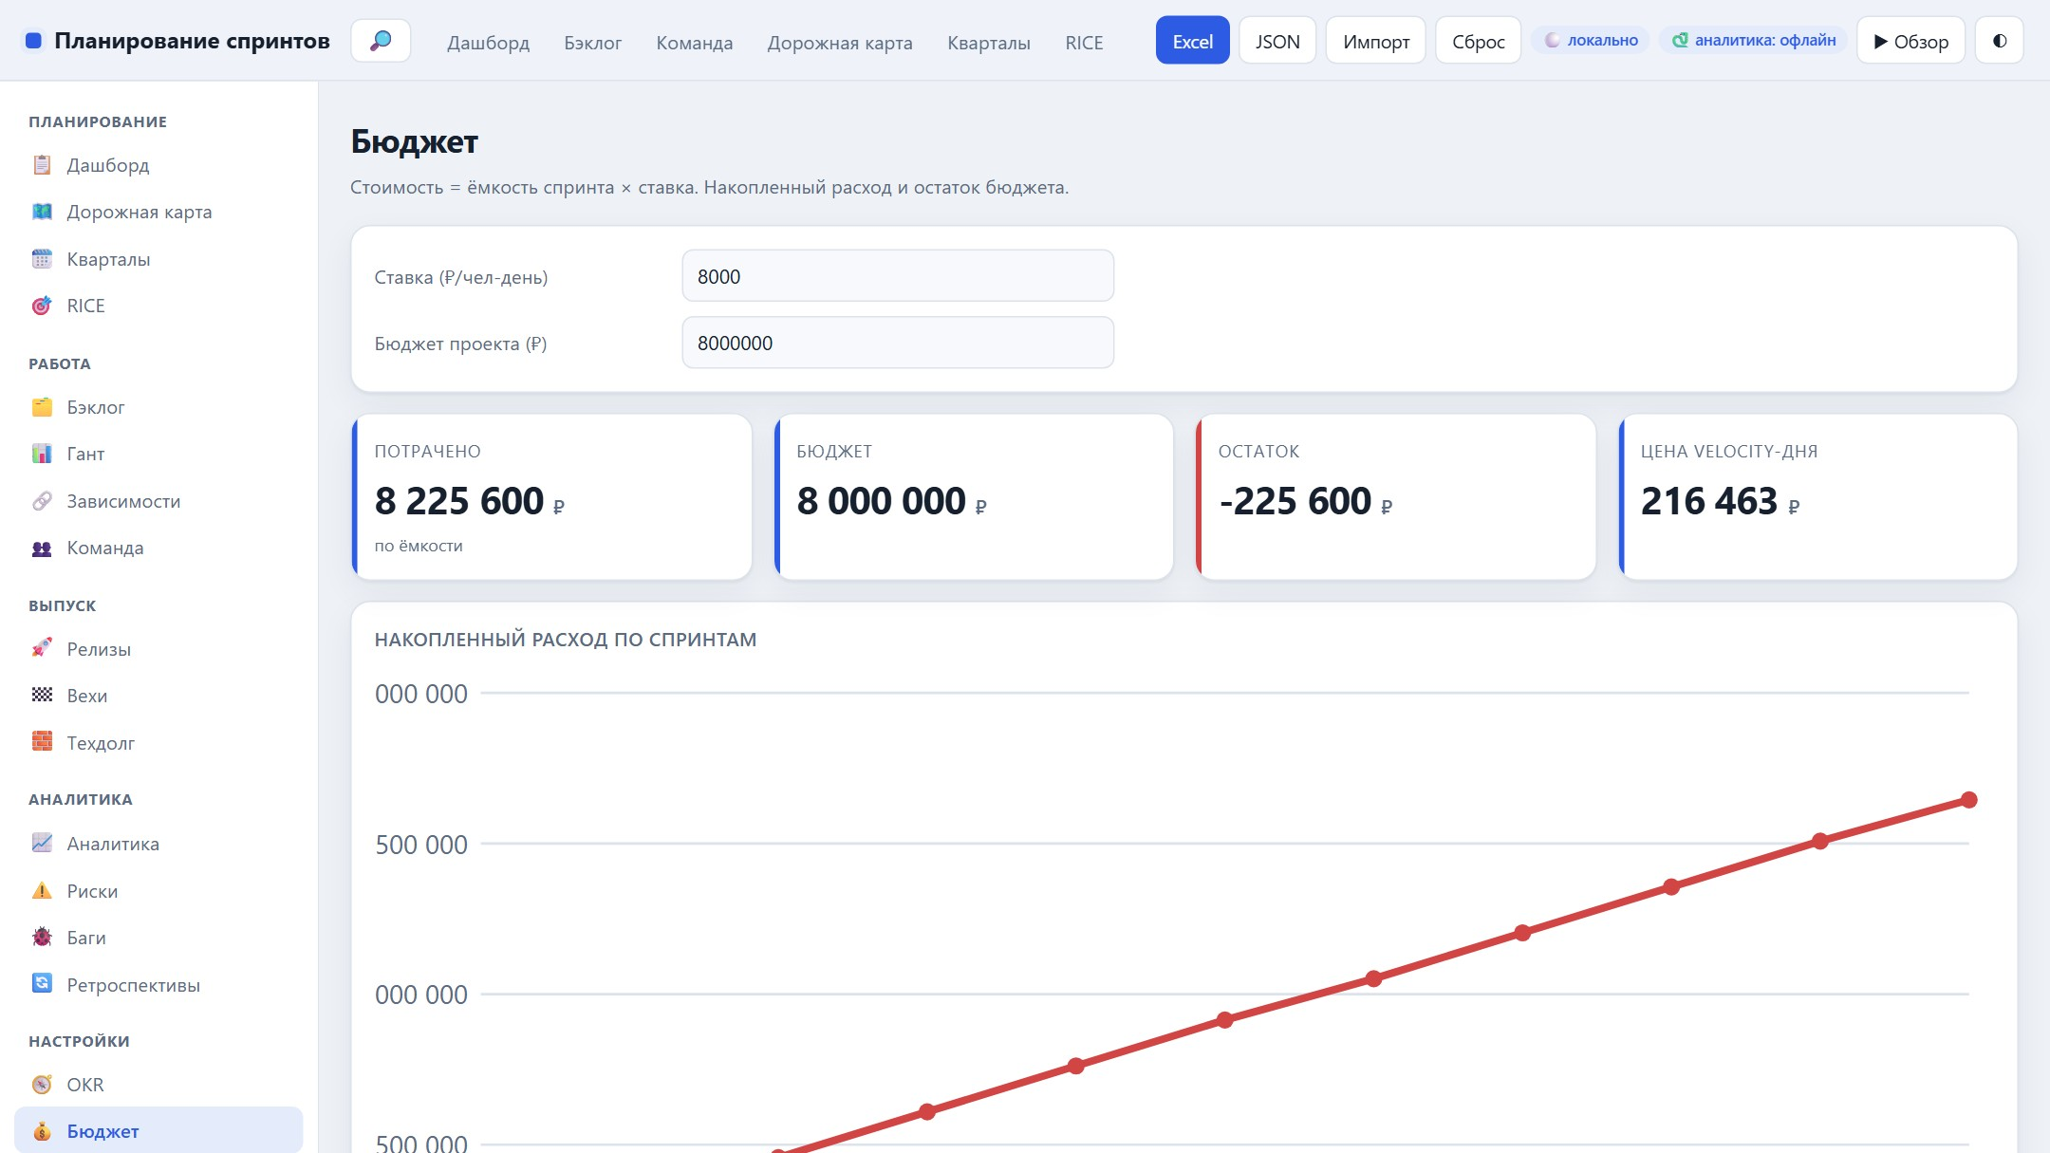
⚙️
Цели, бюджет и настройки
Цели квартала, стоимость и базовые параметры.
OKR: цели и прогресс Key Results.
Бюджет: стоимость по ёмкости и накопленный расход.
Параметры: старт, focus factor, DoD, ключ команды; календарь праздников.
OKR
Бюджет
Notes:
Цели, бюджет и настройки. Цели квартала, стоимость и базовые параметры. OKR: цели и прогресс Key Results. Бюджет: стоимость по ёмкости и накопленный расход. Параметры: старт, focus factor, DoD, ключ команды; календарь праздников.

Slide 17
🧩
Архитектура и стек
Полиглот-архитектура с чёткой ролью каждого сервиса; всё поднимается через docker-compose.
Java · Spring Boot
REST API, CRUD, JPA/Hibernate
Веб-интерфейс
HTML/CSS/JS · nginx
PostgreSQL
общая БД · Flyway
Python · FastAPI
метрики и аналитика
Java Spring Boot — REST /api/state (оптимистичная блокировка версий) и per-entity CRUD.
Python FastAPI + SQLAlchemy — тот же расчётный движок метрик, что и в UI.
PostgreSQL — единая схема, миграции Flyway; nginx проксирует /api и /analytics.
CI (GitHub Actions): тесты Java (Spring Boot + H2), Python (+ testcontainers) и сквозной e2e.
Notes:
Java Spring Boot — ядро (REST API, CRUD, PostgreSQL через JPA). Python FastAPI — сервис аналитики поверх той же БД. UI на nginx с reverse-proxy. Оркестрация docker-compose, CI из трёх задач.

Slide 18
Итог
Единый инструмент планирования спринтов: от бэклога до аналитики, с общей БД и понятной архитектурой.
18 разделов
Автоматический пересчёт всех метрик и диаграмм
Многопользовательский режим на PostgreSQL
Полиглот-стек Java + Python + PostgreSQL, CI и docker-compose
github.com/neoandrey1985/Planirovanie
Спасибо за внимание
Notes:
Итог и ссылки. Репозиторий: github.com/neoandrey1985/Planirovanie.

